Slide 1
סיבוכיות זמן ריצה
עקרונות מתקדמים בתכנות – מצגת ללימוד עצמי

Slide 2
למידה עצמית – סיבוכיות זמן ריצה
את השקפים הבאים עליכם/ן לקרוא לבד כחלק ממשימת הבונוס של מטלת הבית בשבוע הראשון או כחלק ממשימות החובה בשיעור 9.
נושא הסיבוכיות (Complexity) ילווה אתכם/ן בהמשך בעולם מדעי המחשב, ויעזור לכם לנתח את יעילות האלגוריתמים שתכתבו.
"Controlling complexity is the essence of computer programming.” Brian Kernighan
Notes:
הציטוט בשקופית הוא של מדען המחשב הקנדי – בריאן וילסון קרניגהאן.
קרניגהאן הוא פרופסור למדעי המחשב באוניברסיטת פרינסטון, והיה מהתורמים המובילים לפיתוח מערכת ההפעלה UNIX.
מעבר לכך קרניגהאן חקר והביא פתרונות לבעיות בתורת הגרפים כגון "בעיית הסוכן הנוסע" וכתב את אחד הספרים המפורסמים ביותר בעולם מדעי המחשב – The C programming language הוא גם הראשון שכתב את תכנית ה-“Hello World!” המוכרת.

Slide 3
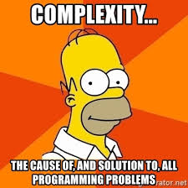
מהו קוד טוב?
עד עכשיו כשכתבנו קוד התמקדנו בפתרון הבעיה, כלומר שהוא פותר את הבעיה שלשמה הוא נוצר.
אם יש כמה תוכנות שונות שפותרות את אותה הבעיה, או כמה מבני נתונים שבהם אפשר להשתמש, את מי נעדיף?
סיבוכיות זמן ריצה היא מדד שעוזר לנו להעריך את הביצועים של קטע קוד או מבנה נתונים מסוים.

Slide 4
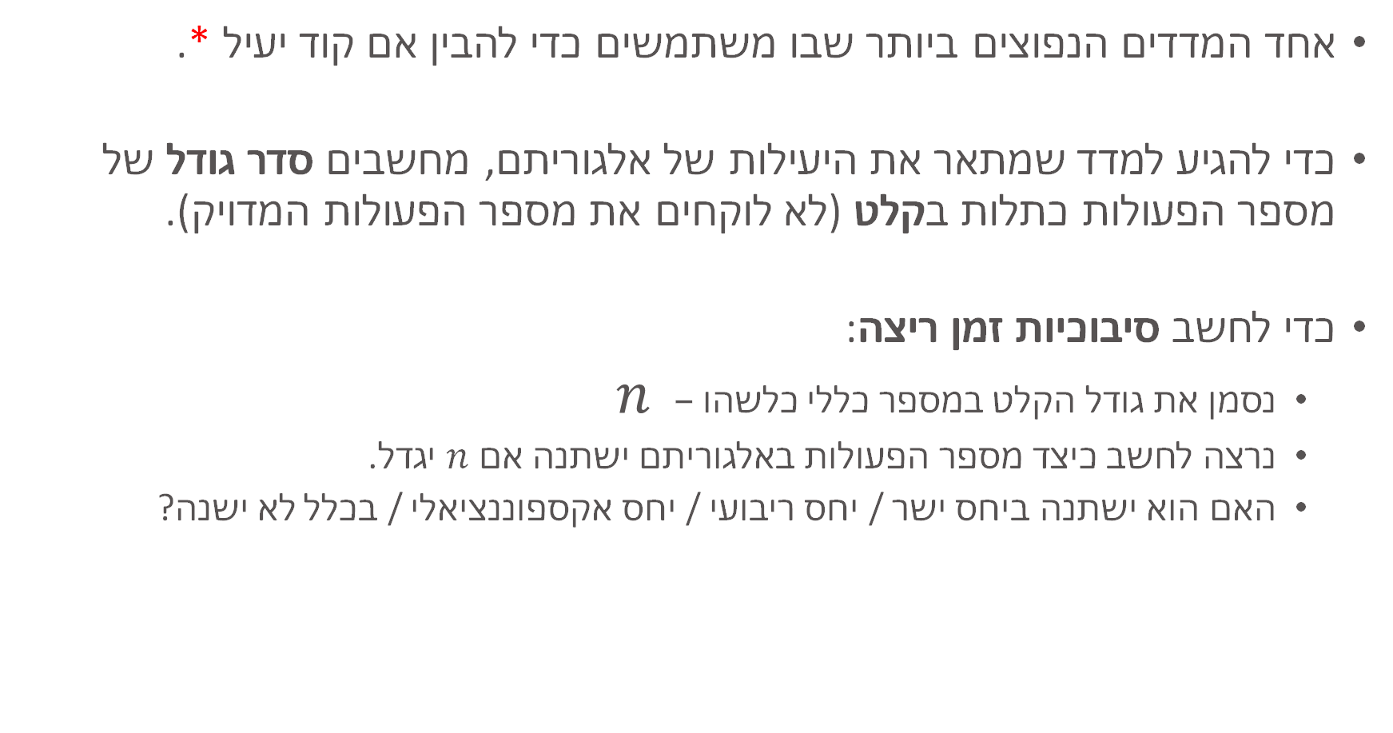
סיבוכיות זמן ריצה
אחד המדדים הנפוצים ביותר שבו משתמשים כדי להבין אם קוד יעיל *.
כדי להגיע למדד שמתאר את היעילות של אלגוריתם, מחשבים סדר גודל של מספר הפעולות כתלות בקלט (לא לוקחים את מספר הפעולות המדויק).
כדי לחשב סיבוכיות זמן ריצה:
נסמן את גודל הקלט במספר כללי כלשהו – $n$
נרצה לחשב כיצד מספר הפעולות באלגוריתם ישתנה אם $n$ יגדל.
האם הוא ישתנה ביחס ישר / יחס ריבועי / יחס אקספוננציאלי / בכלל לא ישנה?
Notes:
* ישנם מדדים נוספים שקובעים האם אלגוריתם או מבנה נתונים יעיל, וזה משתנה לפי המערכת שבה הוא רץ:
סיבוכיות מקום – בכמה שטח אחסון האלגוריתם משתמש. במערכות שבהן אין הרבה זיכרון יכול להיות שהמדד הזה יהיה חשוב יותר מאשר מספר הפעולות שמתבצעות שם.
כמה פעמים הוא פונה לרכיבים חיצוניים (למשל כונן אחסון או שרת מרוחק) – לפעמים גישה לרכיבים חיצוניים משפיעה משמעותית על זמן הריצה של התוכנה.
יש עוד המון שיקולים שמכריעים האם קוד יעיל, אבל אנחנו נתמקד במדד הנפוץ ביותר – סיבוכיות זמן ריצה.

Slide 5
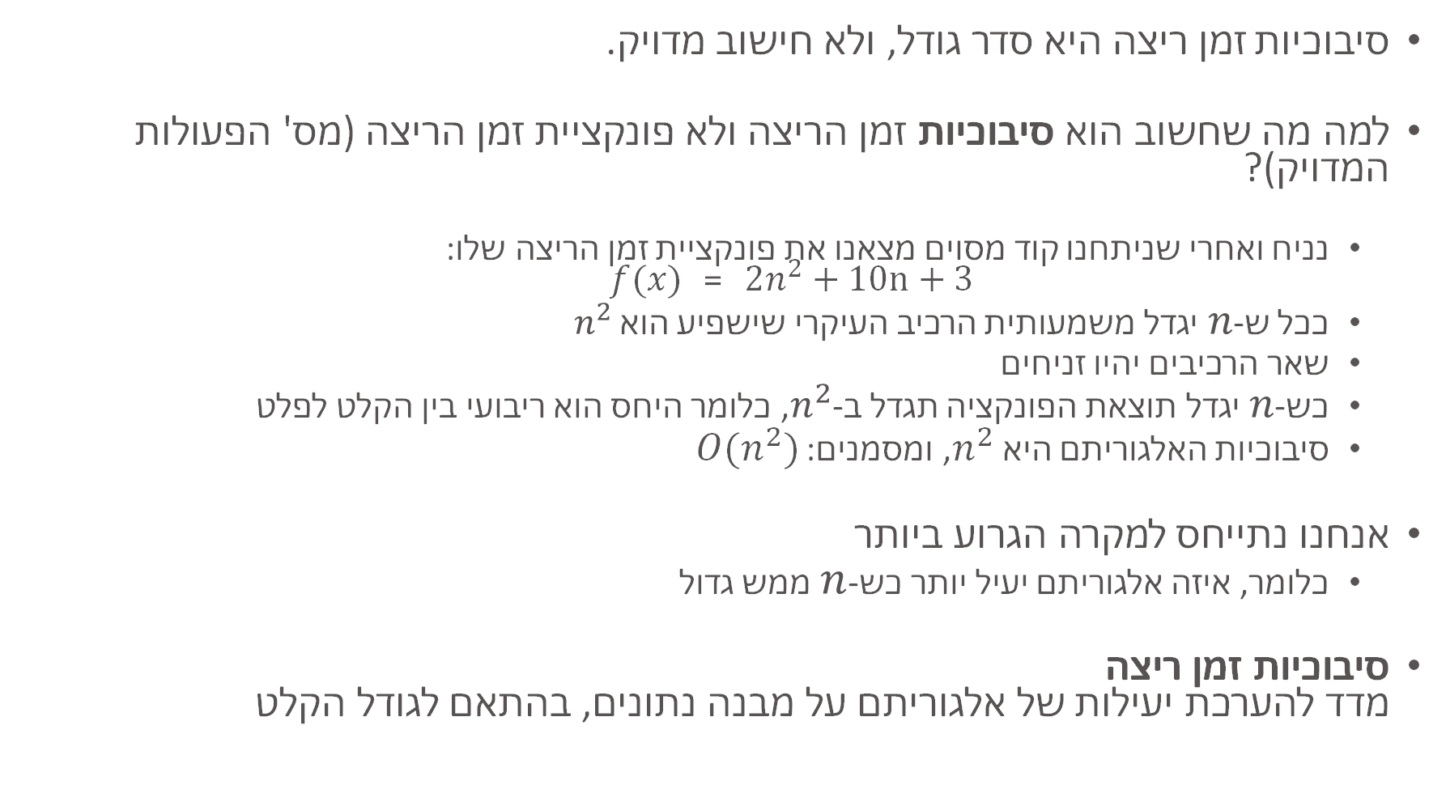
סיבוכיות זמן ריצה
סיבוכיות זמן ריצה היא סדר גודל, ולא חישוב מדויק.
למה מה שחשוב הוא סיבוכיות זמן הריצה ולא פונקציית זמן הריצה (מס' הפעולות המדויק)?
נניח ואחרי שניתחנו קוד מסוים מצאנו את פונקציית זמן הריצה שלו: $f(x)$ = $2n^{2}+10n+3$
ככל ש-$n$ יגדל משמעותית הרכיב העיקרי שישפיע הוא $n^{2}$
שאר הרכיבים יהיו זניחים
כש-$n$ יגדל תוצאת הפונקציה תגדל ב-$n^{2}$, כלומר היחס הוא ריבועי בין הקלט לפלט
סיבוכיות האלגוריתם היא $n^{2}$, ומסמנים: $O(n^{2})$
אנחנו נתייחס למקרה הגרוע ביותר
כלומר, איזה אלגוריתם יעיל יותר כש-$n$ ממש גדול
סיבוכיות זמן ריצה מדד להערכת יעילות של אלגוריתם על מבנה נתונים, בהתאם לגודל הקלט
Notes:
יכול להיות שלמדתם בשיעורי מתמטיקה בבית הספר על המושג אסימפטוטה.
אותו דבר נעשה גם פה, אנחנו מניחים ש-$n$ גדול מאוד (שואף לאינסוף), ולוקחים רק את החלקים שישפיעו על התוצאה (החזקות הגבוהות).

Slide 6
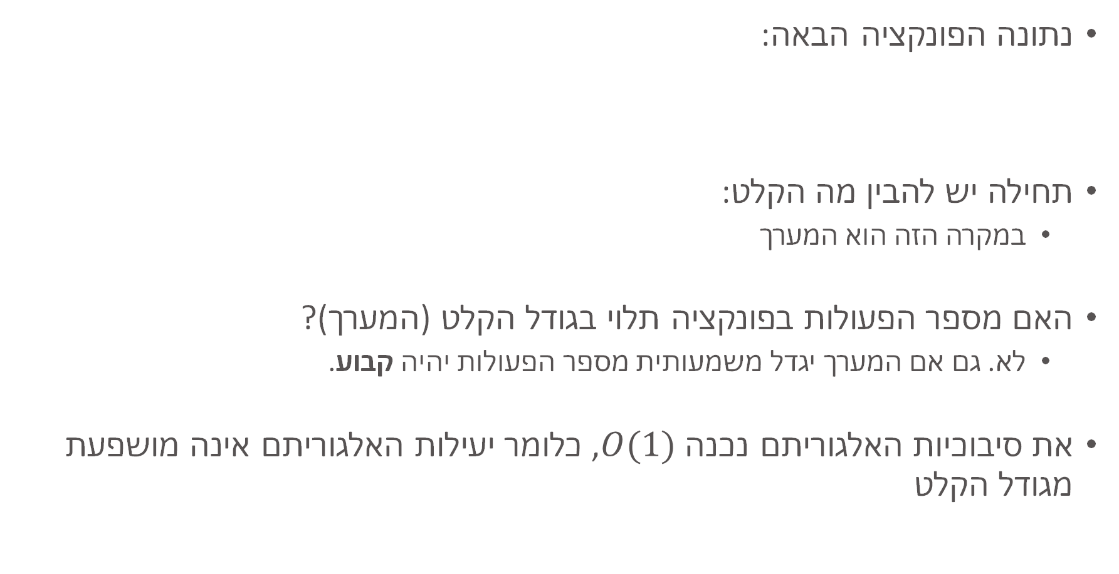
סיבוכיות זמן ריצה - דוגמאות
נתונה הפונקציה הבאה:
תחילה יש להבין מה הקלט:
במקרה הזה הוא המערך
האם מספר הפעולות בפונקציה תלוי בגודל הקלט (המערך)?
לא. גם אם המערך יגדל משמעותית מספר הפעולות יהיה קבוע.
את סיבוכיות האלגוריתם נכנה $O(1)$, כלומר יעילות האלגוריתם אינה מושפעת מגודל הקלט
void func1(int* arr, int n)
{
std::cout << arr[0]
}
Notes:
מס' הפעולות שמתבצעות על מבנה הנתונים או באלגוריתם לא מושפעת מגודל הקלט שנכנס אליו.
לדוגמא אם הקלט גדל פי 10 עדיין תתבצע פעולה אחת.

Slide 7
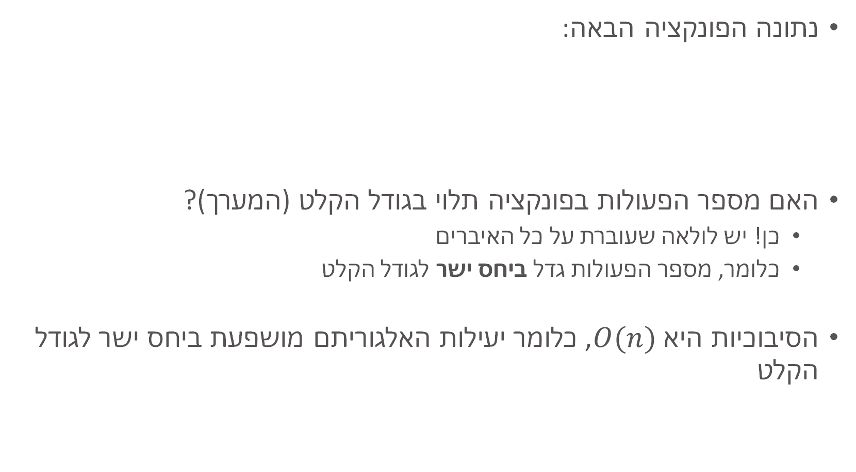
סיבוכיות זמן ריצה - דוגמאות
void func2(int* arr, int n)
{
for(int i = 0; i < n; i++) { std::cout << arr[i] << std::endl; }
}
נתונה הפונקציה הבאה:
האם מספר הפעולות בפונקציה תלוי בגודל הקלט (המערך)?
כן! יש לולאה שעוברת על כל האיברים
כלומר, מספר הפעולות גדל ביחס ישר לגודל הקלט
הסיבוכיות היא $O(n)$, כלומר יעילות האלגוריתם מושפעת ביחס ישר לגודל הקלט
Notes:
מס' הפעולות שמתבצעות על מבנה הנתונים או באלגוריתם מושפעת ישירות מגודל הקלט.
לדוגמא אם גודל הקלט גדל פי 10, גם מס' הפעולות יגדל פי 10.

Slide 8
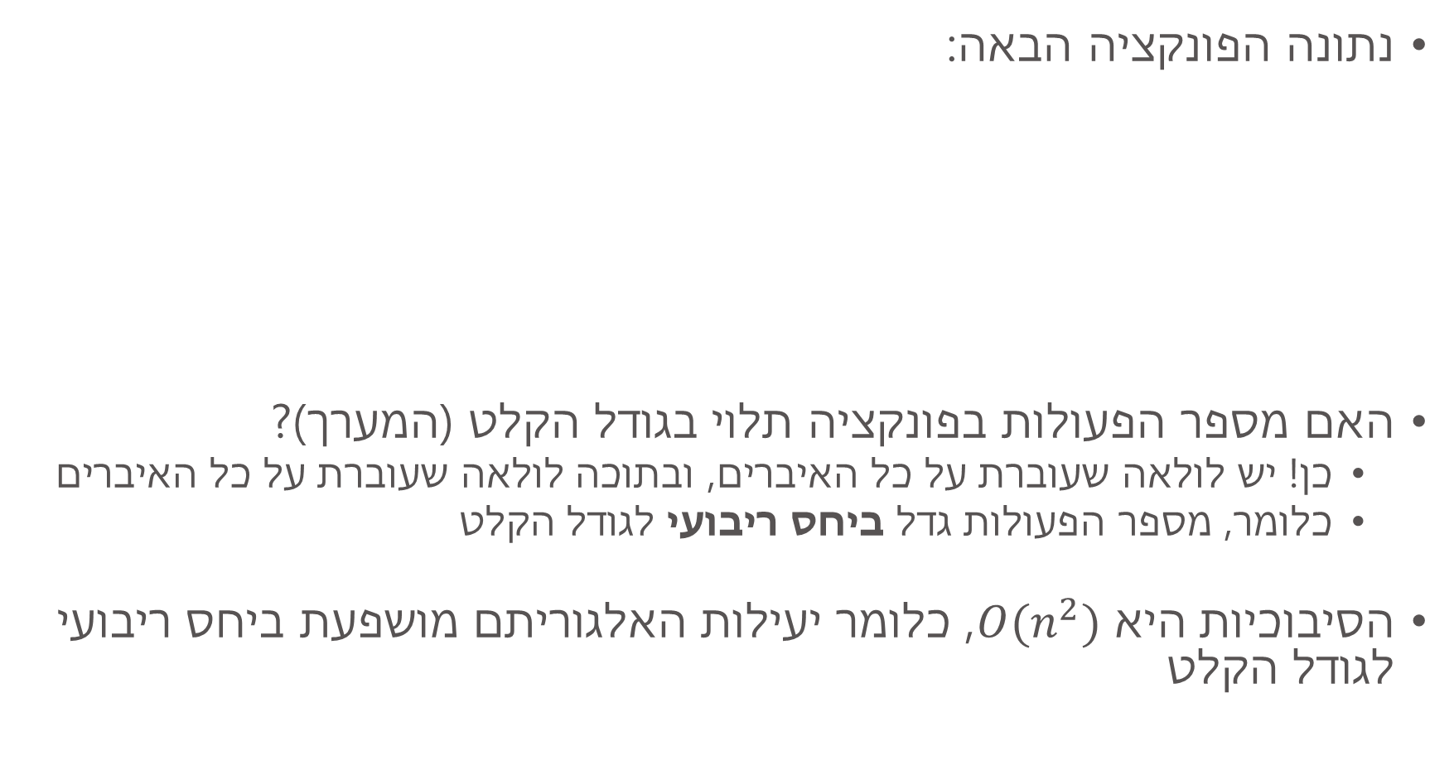
סיבוכיות זמן ריצה - דוגמאות
void func3(int* arr, int n)
{ for(int i = 0; i < n; i++) {
for(int j = 0; j < n; j++) { std::cout << arr[i] * arr[j] << std::endl;
} }
}
נתונה הפונקציה הבאה:
האם מספר הפעולות בפונקציה תלוי בגודל הקלט (המערך)?
כן! יש לולאה שעוברת על כל האיברים, ובתוכה לולאה שעוברת על כל האיברים
כלומר, מספר הפעולות גדל ביחס ריבועי לגודל הקלט
הסיבוכיות היא $O(n^{2})$, כלומר יעילות האלגוריתם מושפעת ביחס ריבועי לגודל הקלט
Notes:
הקלט משפיע על מספר הפעולות ביחס ריבועי.
לדוגמא אם הקלט גדל פי 10 מספר הפעולות יגדל פי 100.

Slide 9
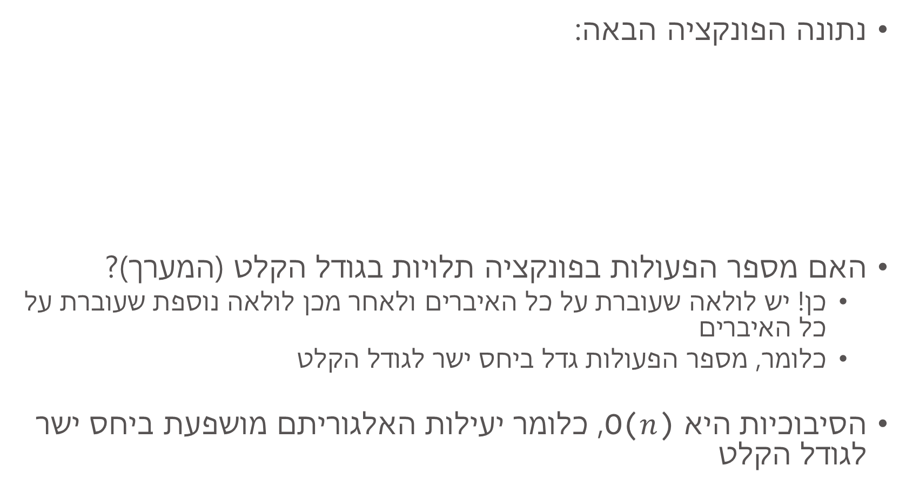
סיבוכיות זמן ריצה - דוגמאות
void func4(int* arr, int n)
{
int i; for(i = 0; i < n; i++) {
std::cout << arr[i] << std::endl;
}
for(i = 0; i < n; i++) { std::cout << arr[i] + 10 << std::endl;
}
}
נתונה הפונקציה הבאה:
האם מספר הפעולות בפונקציה תלויות בגודל הקלט (המערך)?
כן! יש לולאה שעוברת על כל האיברים ולאחר מכן לולאה נוספת שעוברת על כל האיברים
כלומר, מספר הפעולות גדל ביחס ישר לגודל הקלט
הסיבוכיות היא O($n$), כלומר יעילות האלגוריתם מושפעת ביחס ישר לגודל הקלט
Notes:
שימו לב שמדובר בלולאה ולאחר מכן עוד לולאה, כלומר זה בעצם חיבור של סיבוכיות הלולאה הראשונה והסיבוכיות של הלולאה השנייה.
מכיוון שזה יוצא 2n הרכיב המשמעותי שבאמת משפיע הוא n, ולכן אפשר להתעלם מהקבוע 2.
ובאופן כללי, הסיבוכיות בעלת סדר הגודל הגבוה יותר היא המשפיעה. (במקרה הזה שתיהן היו זהות)

Slide 10
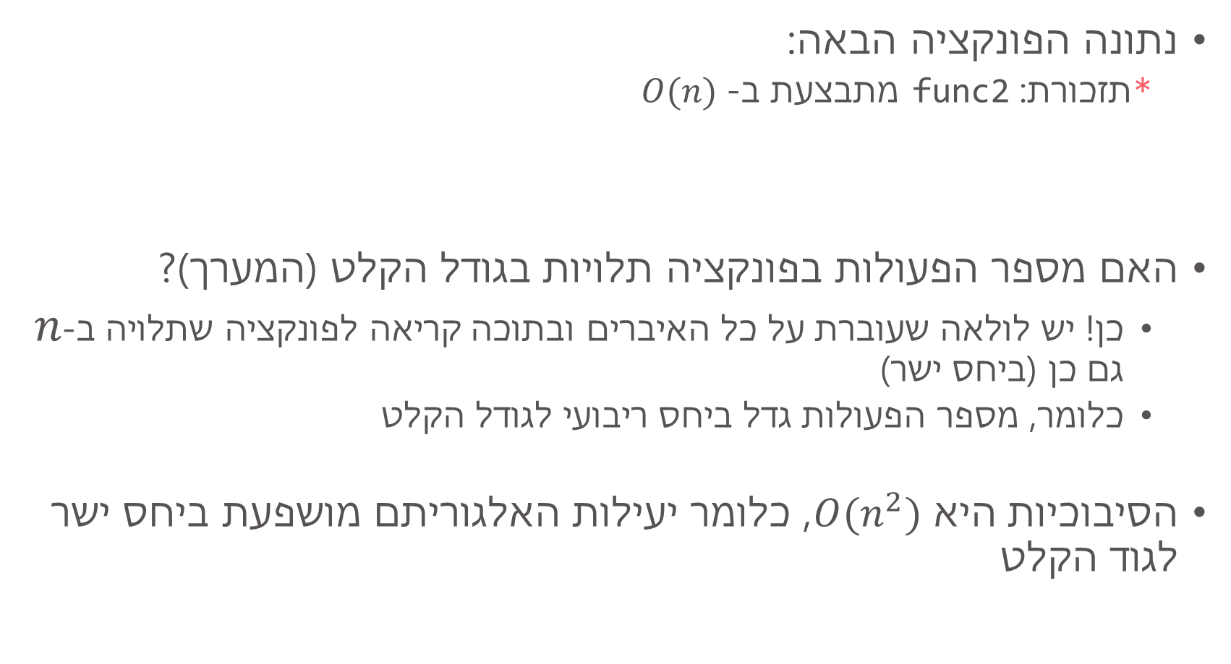
סיבוכיות זמן ריצה - דוגמאות
void func5(int* arr, int n)
{
for(int i = 0; i < n; i++) { func2(arr, n); }
}
נתונה הפונקציה הבאה:
*תזכורת: func2 מתבצעת ב- $O(n)$
האם מספר הפעולות בפונקציה תלויות בגודל הקלט (המערך)?
כן! יש לולאה שעוברת על כל האיברים ובתוכה קריאה לפונקציה שתלויה ב-$n$ גם כן (ביחס ישר)
כלומר, מספר הפעולות גדל ביחס ריבועי לגודל הקלט
הסיבוכיות היא $O(n^{2})$, כלומר יעילות האלגוריתם מושפעת ביחס ישר לגוד הקלט
Notes:
כשיש קריאה לפונקציה כלשהי, יש לדעת מה הסיבוכיות שלה כדי שנוכל לחשב את הסיבוכיות של הפונקציה שלנו.

Slide 11
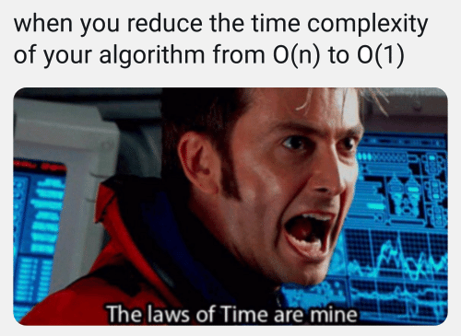
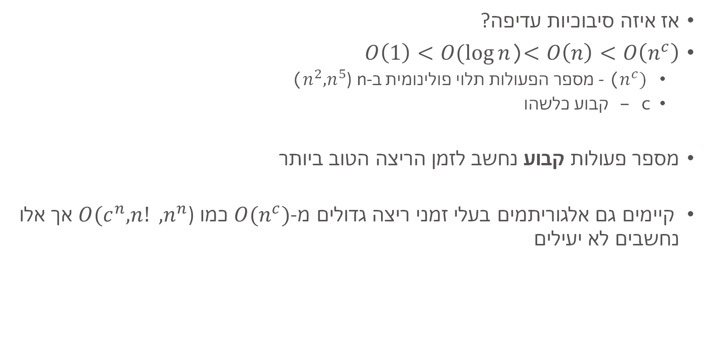
סיבוכיות זמן ריצה - השוואה
אז איזה סיבוכיות עדיפה?
$O\left(1\right)<O(\log{n}$)$<O\left(n\right)<O\left(n^{c}\right)$
($n^{c})$ - מספר הפעולות תלוי פולינומית ב-n ($\text{(}{n^{2}, n}^{5}$
c – קבוע כלשהו
מספר פעולות קבוע נחשב לזמן הריצה הטוב ביותר
קיימים גם אלגוריתמים בעלי זמני ריצה גדולים מ-$O(n^{c})$ כמו ($O(c^{n}, n! , n^{n}$ אך אלו נחשבים לא יעילים
Notes:
הסימון O אומר שמספר הפעולות הוא לכל היותר כמו הערך שבסוגריים כפול קבוע מסוים. (הקבוע הוא זניח ולכן אין צורך להתייחס אליו).
למשל: O(5*n) זה בעצם O(n) כי ב-n גדול ה-5 הוא חסר משמעות..
אם עדיין לא למדתם בבית הספר מה זה log תוכלו לקרוא על זה בויקיפדיה. נתייחס לבסיס הלוג כ2, אבל זה לא ממש משנה לצרכים שלנו.
הסימון c מתייחס לקבוע כלשהו, במקרה הזה כמובן ככל שהקבוע גדול יותר סיבוכיות זמן הריצה גדולה יותר.

Slide 12


שאלת מחשבה
מה סיבוכיות זמן הריצה של פונקציה שמעדכנת תו במערך של תווים באינדקס מסוים?
set(char *arr, char tav, int index)
זמן קבוע – $O(1)$
גישה ישירה באמצעות האינדקס

Slide 13
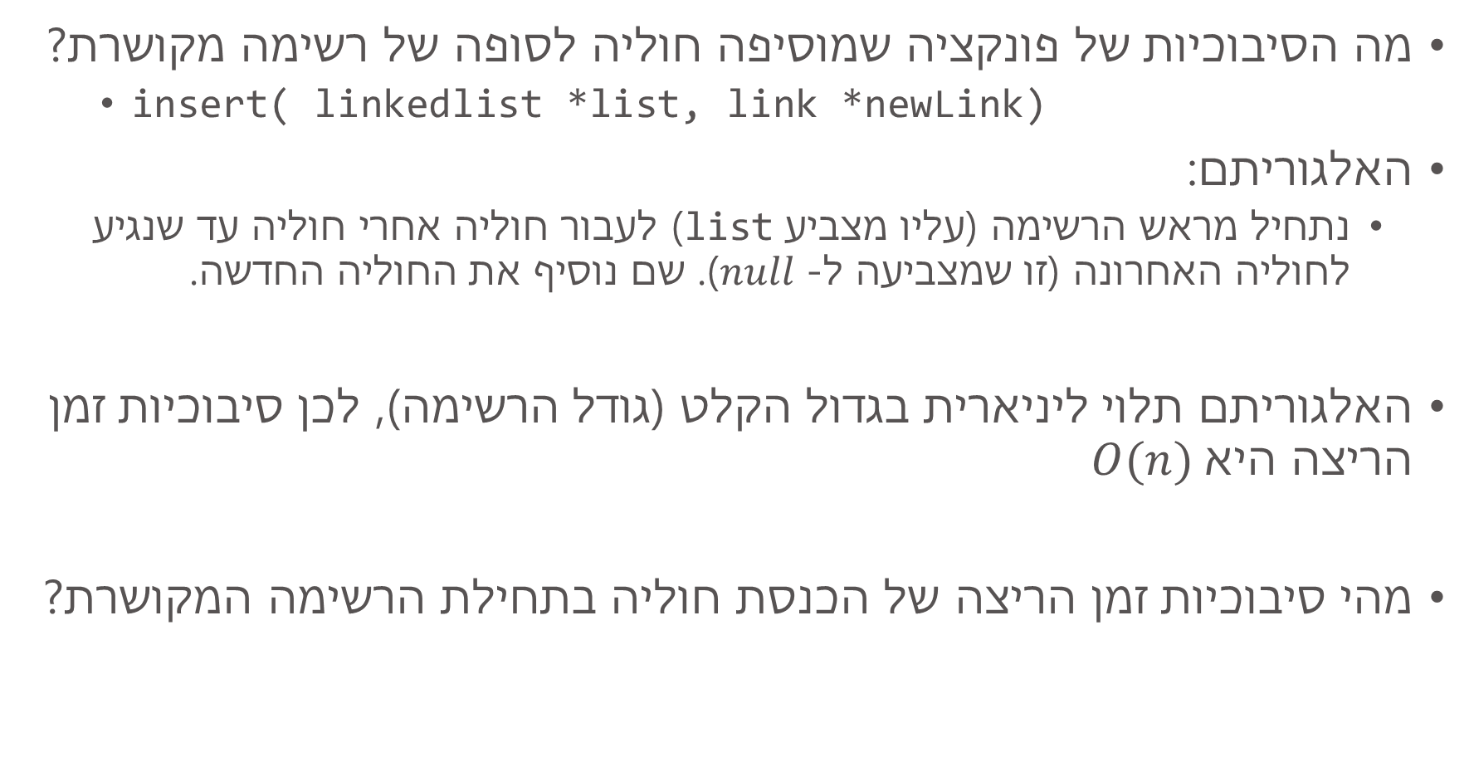
שאלת מחשבה
מה הסיבוכיות של פונקציה שמוסיפה חוליה לסופה של רשימה מקושרת?
insert( linkedlist *list, link *newLink)
האלגוריתם:
נתחיל מראש הרשימה (עליו מצביע list) לעבור חוליה אחרי חוליה עד שנגיע לחוליה האחרונה (זו שמצביעה ל- $null$). שם נוסיף את החוליה החדשה.
האלגוריתם תלוי ליניארית בגדול הקלט (גודל הרשימה), לכן סיבוכיות זמן הריצה היא$O(n)$
מהי סיבוכיות זמן הריצה של הכנסת חוליה בתחילת הרשימה המקושרת?
Notes:
נניח שאין לנו מצביע ישיר לסוף הרשימה, אלא רק לאיבר הראשון ברשימה.
הכנסה לתחילת הרשימה – O(1). קבוע, כי זה אינו תלוי בגודל הרשימה. יוצרים איבר, ומקשרים אותו לאיבר הראשון. גורמים לראש הרשימה להצביע על האיבר החדש.
זוהי סדרת פעולות קבועות בלי קשר לגודל הרשימה.

Slide 14

שאלת מחשבה
נתונה הפונקציה הבאה:
מה סיבוכיות זמן הריצה?
$O(1)$
void func6(int* arr, int n)
{ for(int i = 0; i < 10; i++) {
for(int j = 0; j < 5; j++) { std::cout << arr[i] * arr[j] << std::endl;
} }
}
Notes:
למרות שיש כאן לולאה בתוך לולאה כל אחת מהלולאות מתבצעות תמיד(!!!) מספר פעמים קבוע בלי קשר לגודל הקלט.
לכן זה O(1)

Slide 15

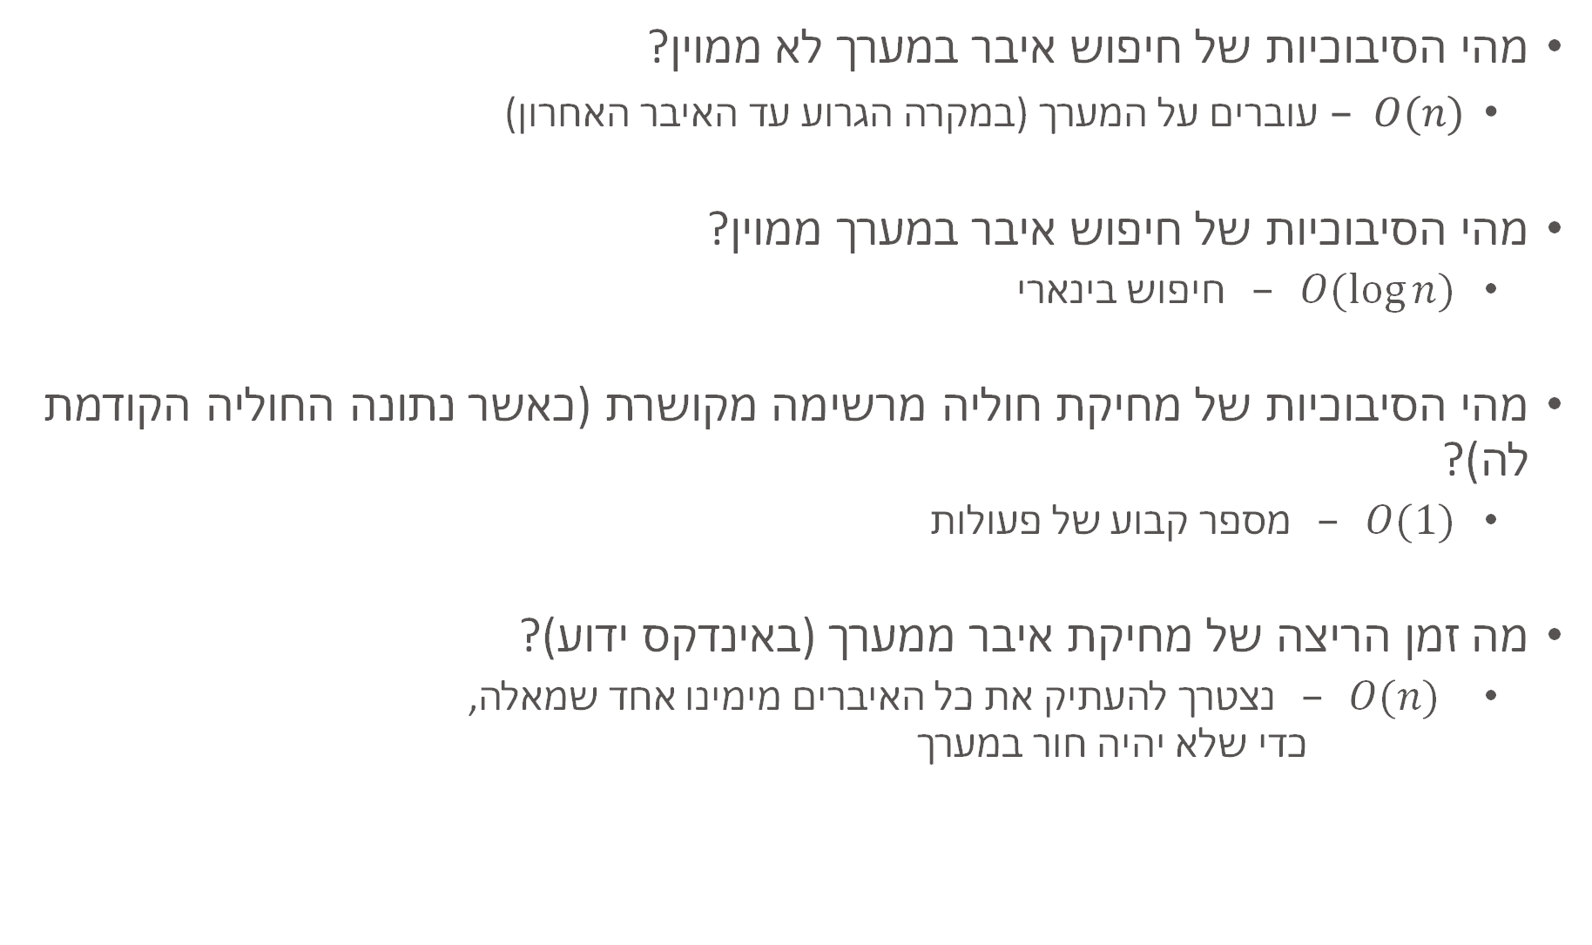
שאלת תרגול
מהי הסיבוכיות של חיפוש איבר במערך לא ממוין?
$O(n)$ $\text{–}$עוברים על המערך (במקרה הגרוע עד האיבר האחרון)
מהי הסיבוכיות של חיפוש איבר במערך ממוין?
$O(log⁡n)$ – חיפוש בינארי
מהי הסיבוכיות של מחיקת חוליה מרשימה מקושרת (כאשר נתונה החוליה הקודמת לה)?
$O(1)$ – מספר קבוע של פעולות
מה זמן הריצה של מחיקת איבר ממערך (באינדקס ידוע)?
$O(n)$ – נצטרך להעתיק את כל האיברים מימינו אחד שמאלה, כדי שלא יהיה חור במערך

Slide 16
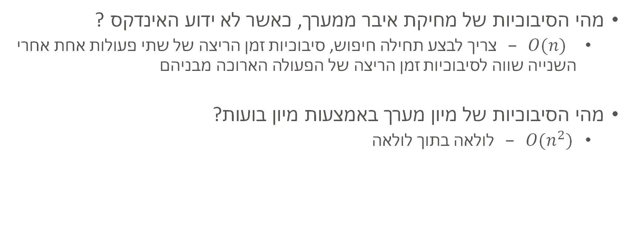
שאלת תרגול
מהי הסיבוכיות של מחיקת איבר ממערך, כאשר לא ידוע האינדקס ?
$O(n)$ – צריך לבצע תחילה חיפוש, סיבוכיות זמן הריצה של שתי פעולות אחת אחרי השנייה שווה לסיבוכיות זמן הריצה של הפעולה הארוכה מבניהם
מהי הסיבוכיות של מיון מערך באמצעות מיון בועות?
$O(n^{2})$ – לולאה בתוך לולאה

Slide 17

סיכום
סיבוכיות זמן ריצה
מחשבים ביחס לגודל הקלט
לוקחים בחשבון רק את הגורם המשמעותי בפונקציה (אסימפטומטית)
$O\left(1\right)<O(\log{n}$)$<O\left(n\right)<O\left(n^{c}\right)$

